Slide 1
Потоки

Slide 2
Thread
При запуске процесса среда CLR автоматически создает один передний поток для выполнения кода приложения. Вместе с основным потоком переднего плана процесс может создать один или несколько потоков для выполнения части программного кода, связанного с процессом. Эти потоки могут выполняться как на переднем плане, так и в фоновом режиме. Кроме того, можно использовать класс ThreadPool для выполнения кода в рабочих потоках, управляемых средой CLR.

Slide 3
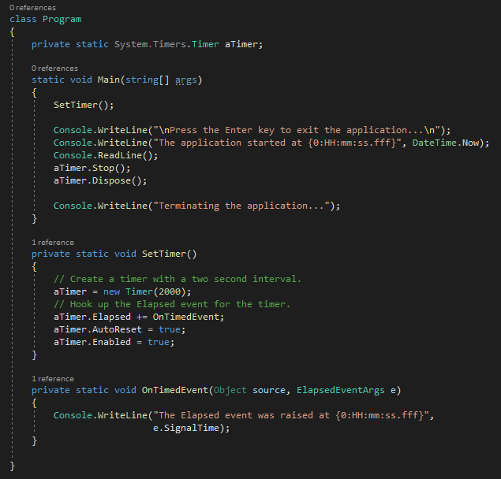
Timer

Slide 4
Thread Static Members
(static) CurrentContext контекст выполнения потока
(static) CurrentThread ссылка на выполняемый поток
IsAlive – маркер работы потока в текущий момент
IsBackground – маркер фонового потока
Name - имя потока

Slide 5
Thread. Priority
Lowest
BelowNormal
Normal
AboveNormal
Highest

Slide 6
Thread. Конструкторы
Thread(ParameterizedThreadStart) - Инициализирует новый экземпляр класса Thread, при этом указывается делегат, позволяющий объекту быть переданным в поток при запуске потока.
Thread(ThreadStart) - Инициализация нового экземпляра класса Thread.
Thread(ParameterizedThreadStart, Int32) - Инициализирует новый экземпляр класса Thread, при этом указывается делегат, позволяющий объекту быть переданным в поток при запуске потока с указанием максимального размера стека для потока.
Thread(ThreadStart, Int32) - Инициализирует новый экземпляр класса Thread, указывая максимальный размер стека для потока.

Slide 7
Thread. Запуск потока
Чтобы запустить поток, укажите делегат, представляющий метод, который поток должен выполнить в своем конструкторе класса. Затем вызывается метод Start, чтобы начать выполнение.
Конструкторы Thread могут принимать один из двух типов делегатов в зависимости от того, можно ли передать аргумент в метод для выполнения:

Slide 8
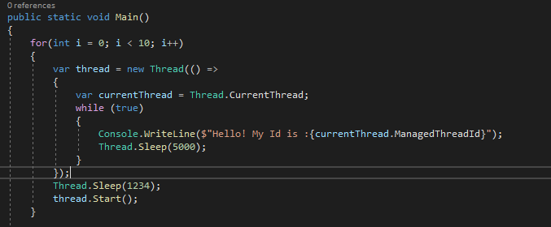
Thread. Запуск потока

Slide 9
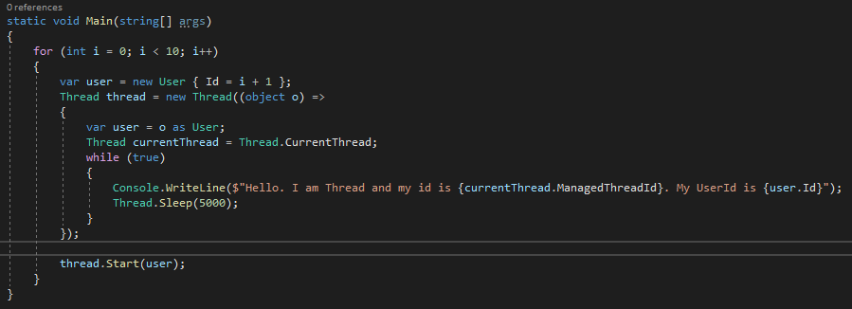
Thread. Запуск потока с Параметрами

Slide 10
Aborted: поток остановлен, но пока еще окончательно не завершен
AbortRequested: для потока вызван метод Abort, но остановка потока еще не произошла
Background: поток выполняется в фоновом режиме
Running: поток запущен и работает (не приостановлен)
Stopped: поток завершен
StopRequested: поток получил запрос на остановку
Suspended: поток приостановлен
SuspendRequested: поток получил запрос на приостановку
Unstarted: поток еще не был запущен
WaitSleepJoin: поток заблокирован в результате действия методов Sleep или Join

Slide 11
Thread. Основные Методы
Abort() - Вызывает исключение ThreadAbortException в вызвавшем его потоке для того, чтобы начать процесс завершения потока. Вызов данного метода обычно завершает поток.
Interrupt() - Прерывает работу потока, находящегося в состоянии WaitSleepJoin.

Slide 12
Thread. Основные Методы
Join() - это метод синхронизации, блокирующий вызывающий поток (то есть поток, который вызывает метод) до завершения потока, метод Join которого был вызван. Используйте этот метод, чтобы убедиться, что поток был завершен.
Sleep - Приостанавливает текущий поток на заданное время.

Slide 13
ThreadPool. (Пулл потоков)
public static class ThreadPool - Предоставляет пул потоков, который можно использовать для выполнения задач, отправки рабочих элементов, обработки асинхронного ввода-вывода, ожидания от имени других потоков и обработки таймеров.

Slide 14
ThreadPool. (Пулл потоков)
public static class ThreadPool - Предоставляет пул потоков, который можно использовать для выполнения задач, отправки рабочих элементов, обработки асинхронного ввода-вывода, ожидания от имени других потоков и обработки таймеров. Многие приложения создают потоки, которые тратят много времени на спящий режим, ожидая возникновения события. Другие потоки могут войти в спящее состояние только для периодического опроса на наличие изменений или сведений о состоянии обновления. Пул потоков позволяет более эффективно использовать потоки, предоставляя приложению пул рабочих потоков, управляемых системой

Slide 15
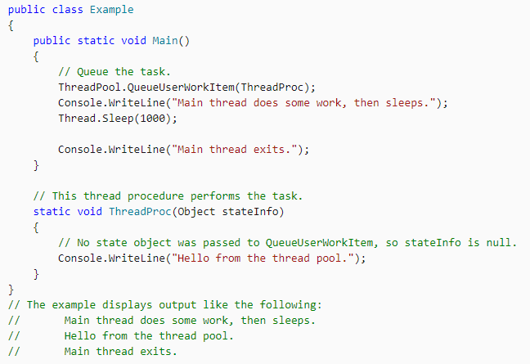

Slide 16
Volatile
Ключевое слово volatile означает, что поле может изменить несколько потоков, выполняемых одновременно. Компилятор, среда выполнения или даже аппаратное обеспечение могут изменять порядок операций чтения и записи в расположения в памяти для повышения производительности. К полям, которые объявлены как volatile, такие оптимизации не применяются. Добавление модификатора volatile гарантирует, что все потоки будут видеть временные записи, выполняемые другим потоком, в порядке их выполнения. Нет никакой гарантии единого общего прядка временных записей во всех потоках

Slide 17
Volatile. Применение
Ключевое слово volatile может применяться к полям следующих типов:
Ссылочные типы.
Типы указателей (в небезопасном контексте). Несмотря на то, что сам указатель может быть изменяемым, объект, на который он указывает, должен быть постоянным. Другими словами, объявить указатель на изменяемый объект невозможно.
Простые типы, например sbyte, byte, short, ushort, int, uint, char, float и bool.
Тип enum с одним из следующих базовых типов: byte, sbyte, short, ushort, int или uint.
Параметры универсального типа называются ссылочными типами.
IntPtr и UIntPtr.
Другие типы, включая double и long, нельзя снабдить модификатором volatile, потому что для них не гарантируется атомарность операций чтения и записи. Чтобы защитить многопотоковый доступ к полям таких типов, используйте члены класса Interlocked или защиту доступа с помощью инструкции lock.
Ключевое слово volatile можно применять только к полям class или struct. Локальные переменные не могут объявляться как volatile.

Slide 18
Многопоточность. Lock
Оператор lock получает взаимоисключающую блокировку заданного объекта перед выполнением определенных операторов, а затем снимает блокировку. Во время блокировки поток, удерживающий блокировку, может снова поставить и снять блокировку. Любой другой поток не может получить блокировку и ожидает ее снятия. При синхронизации доступа потоков к общему ресурсу блокируйте выделенный экземпляр объекта (например, private readonly object balanceLock = new object();) или другой экземпляр, который, скорее всего, не будет использоваться как объект блокировки другими частями кода. Не используйте один и тот же экземпляр объекта блокировки для разных общих ресурсов: это может привести к взаимоблокировке или состязанию при блокировке. В особенности избегайте использования следующих объектов в качестве объектов блокировки:
this, так как он может использоваться вызывающими объектами как блокировка;
экземпляров Type, так как их может получать оператор typeof или отражение;
строковых экземпляров, включая строковые литералы, так как они могут быть интернированы.

Slide 19
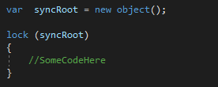
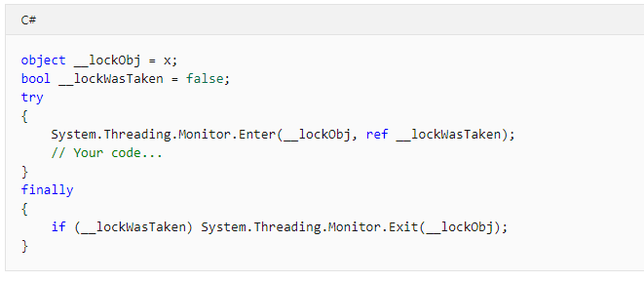
Многопоточность. Lock

Slide 20
Многопоточность. Lock

Slide 21
Семафор.
public sealed class Semaphore : System.Threading.WaitHandle
Ограничивает число потоков, которые могут одновременно обращаться к ресурсу или пулу ресурсов. Потоки вводят семафор, вызывая метод WaitOne, который наследуется от класса WaitHandle, и освобождает семафор, вызывая метод Release.
Счетчик для семафора уменьшается каждый раз, когда поток входит в семафор, и увеличивается, когда поток освобождает семафор. Если значение счетчика равно нулю, последующие запросы блокируются до освобождения семафора другими потоками. Когда семафор освобожден всеми потоками, счетчик будет иметь максимальное значение, указанное при создании семафора.
Нет гарантированного порядка, например FIFO или ЛИФО, в котором заблокированные потоки вводят семафор.
Локальный семафор существует только в пределах процесса. Его может использовать любой поток в вашем процессе, имеющий ссылку на локальный объект Semaphore. Каждый объект Semaphore является отдельным локальным семафором.

Slide 22
Mutex
public sealed class Mutex : System.Threading.WaitHandle
Когда двум или более потокам требуется одновременный доступ к общему ресурсу, системе необходим механизм синхронизации, гарантирующий, что ресурс будет использоваться только одним потоком в каждый момент времени. Mutex — это примитив синхронизации, предоставляющий эксклюзивный доступ к общему ресурсу только одному потоку. Если поток получает мьютекс, второй поток, желающий получить этот мьютекс, приостанавливается до тех пор, пока первый поток не освободит мьютекс. Класс Mutex обеспечивает идентификацию потоков, поэтому мьютекс может быть освобожден только потоком, который его получил. В отличие от этого, класс Semaphore не применяет удостоверение потока. Мьютекс также может передаваться через границы домена приложения.

